Slide 1
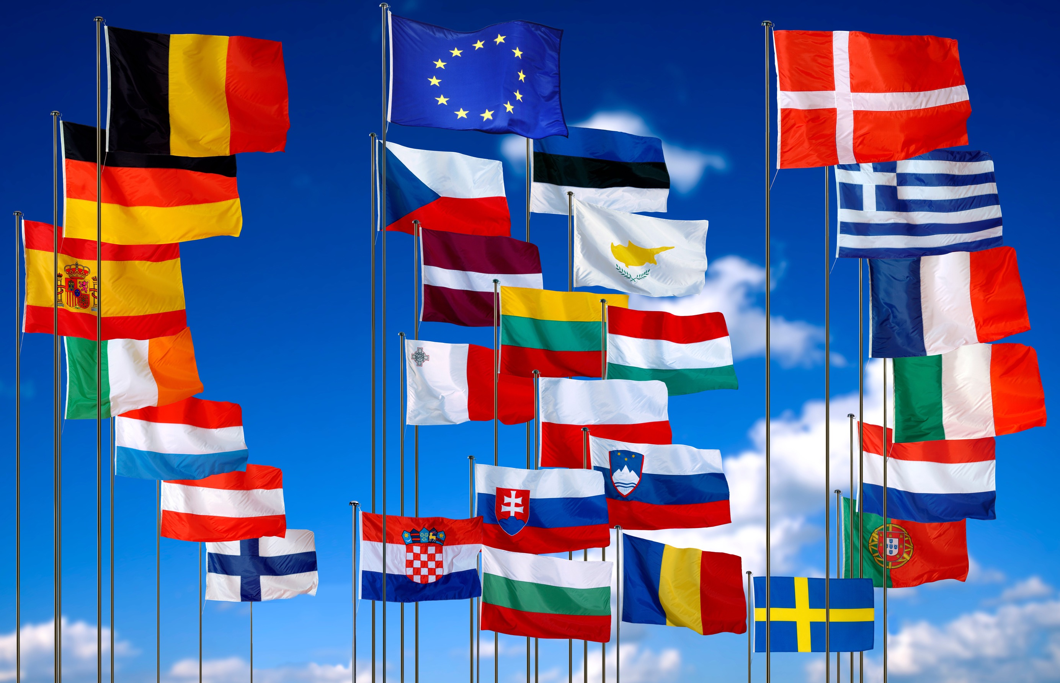

DIE EU IM ÜBERBLICK
© EUROPEAN UNION

Slide 2
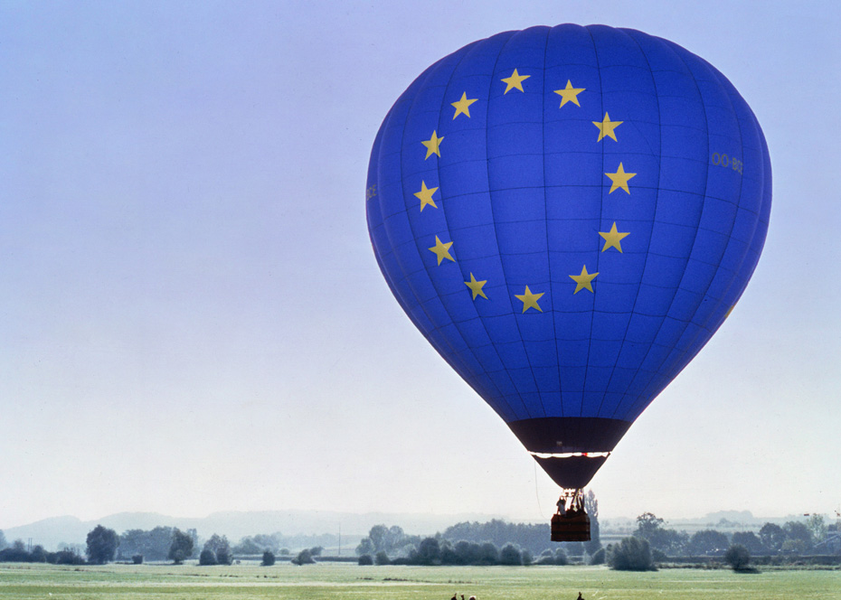

© EUROPEAN UNION
INHALTSVERZEICHNIS
WAS IST EUROPA?
DAS EUROPÄISCHE PROJEKT
WAS MACHT DIE EU?
WIE FUNKTIONIERT DIE EU?
WIE KANN ICH MEHR ERFAHREN?
IN KONTAKT BLEIBEN

Slide 3

WAS IST EUROPA?

Slide 4
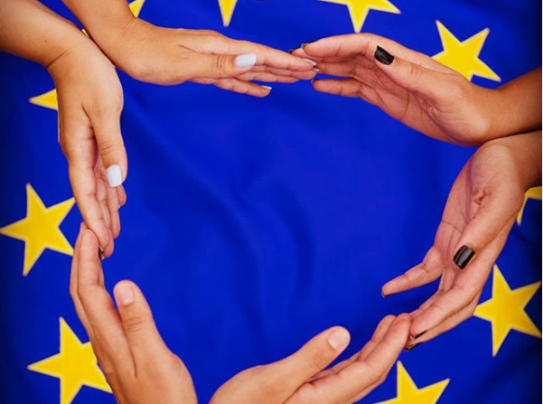
FÜHLST DU DICH EUROPÄISCH?
WAS MACHT DIESES GEFÜHL AUS?
© EUROPEAN UNION

Slide 5
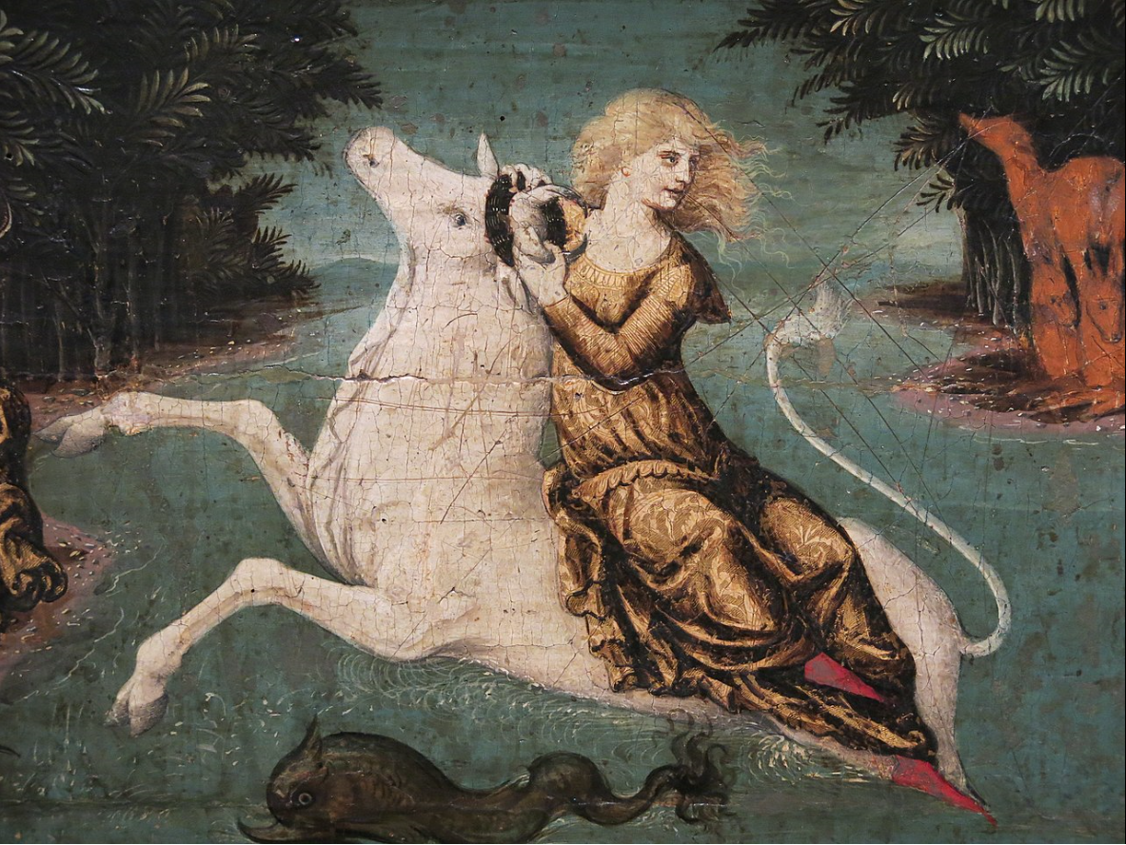
TABLE OF CONTENTS
© PUBLIC DOMAIN
Notes:
Liberale da Verona, „Die Entführung der Europa“, ca. 1470, Öl auf Pappelholz, Louvre.
Das Gemälde zeigt die Entführung der phönizischen Königstochter Europa durch Zeus, der sich in einen weißen Stier verwandelt hat, um die Prinzessin aus Kreta zu entführen. Eine der Theorien zur Herkunft des Namens „Europa“ besagt, dass der Kontinent nach ihr benannt wurde.

Slide 6
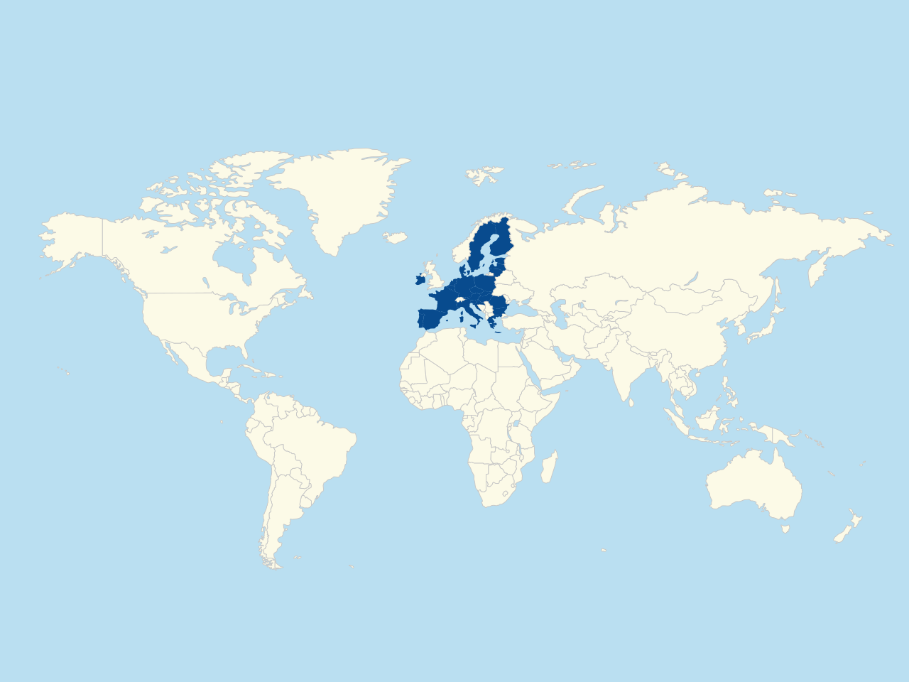
DIE GRUNDLAGEN
EUROPA:
Einer von 6 Kontinenten
EU:
447 Millionen Menschen
EUROPA:
44 Länder
EUROPA:
über 700 Millionen Menschen
EU:
27 Länder
WAS IST EUROPA?
Notes:
Was ist Europa?
Einer der sechs Kontinente der Welt
Europa umfasst 44 Länder
Seine Einwohnerzahl beträgt mehr als 700 Millionen
Was ist die Europäische Union?
Sie ist eine einmalige wirtschaftliche und politische Union, der 27 europäische Mitgliedstaaten angehören, die gemeinsam in eine bessere Zukunft gehen wollen.
Ihre Einwohnerzahl beträgt ca. 447 Millionen.
Die Europäische Union macht es ihren Bürgerinnen und Bürgern einfacher, in einem anderen EU-Land zu leben, zu arbeiten oder dorthin zu reisen.

Slide 7
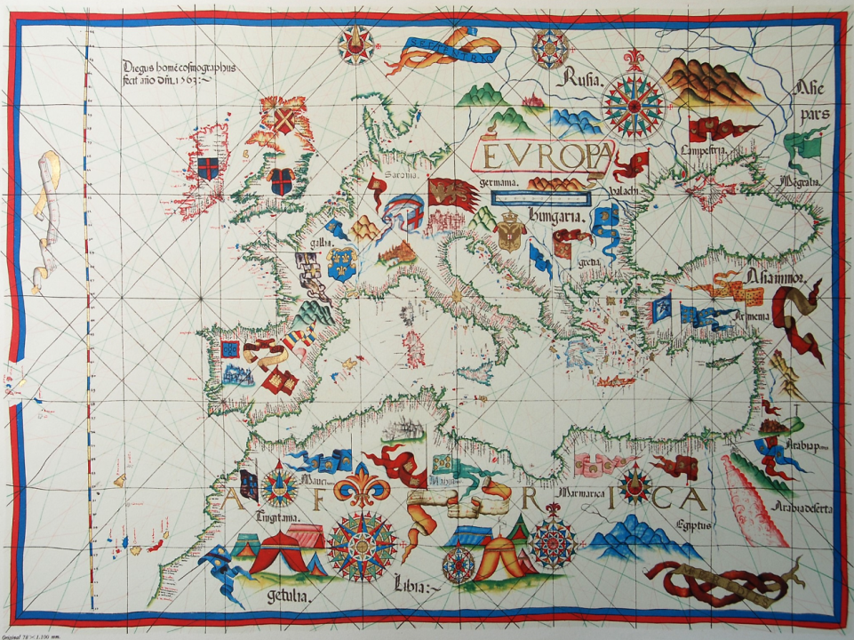
EUROPÄISCHE KULTUR
Die Europäische Kultur und Vielfalt wurden geprägt durch:
das antike Griechenland und das antike Rom
die Reformation und die Aufklärung
Parlamentarismus und soziale Rechte
WAS IST EUROPA?
© EUROPEAN UNION
Notes:
Meilensteine auf dem Weg zu einem modernen Europa waren:
Die griechische Antike und die Gründung Roms, die Demokratie, den Staatsgedanken und Kultur nach Europa gebracht haben.
Die Reformation im 16. und 17. Jahrhundert, die in Europa die Haltung gegenüber der Religion verändert hat.
Die Aufklärung, eine geistige, politische und ideologische Strömung im 18. Jahrhundert, die Logik und Verstand in den Vordergrund gerückt und die Grundlagen für die moderne Wissenschaft und Politik geschaffen hat.
Die Einführung des Parlamentarismus, der heute das Fundament moderner europäischer Regierungsformen bildet.
Die Entwicklung der sozialen Rechte im Laufe des 19. und 20. Jahrhunderts, die unsere heutigen Lebens- und Arbeitsbedingungen schützen.

Slide 8
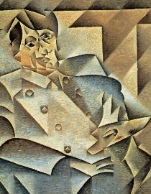
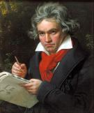
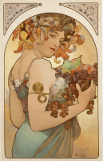

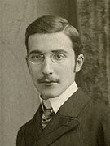
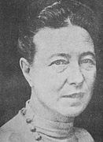
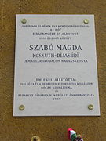
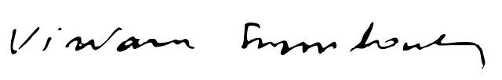
EUROPÄISCHE KÜNSTLERINNEN UND KÜNSTLER
Im Laufe der Jahrhunderte haben neue Stilrichtungen in Musik, Architektur und Literatur Künstlerinnen und Künstler aus ganz Europa inspiriert.
Hier einige Beispiele:
2
© PUBLIC DOMAIN
Stefan Zweig
Wisława Szymborska
Simone de Beauvoir
Magda Szabó
1
© PUBLIC DOMAIN
Pablo Picasso
Ludwig van Beethoven
Alfons Mucha
Hilma af Klint
3
© PUBLIC DOMAIN
4
© PUBLIC DOMAIN
WAS IST EUROPA?
6
© PUBLIC DOMAIN
5
© PUBLIC DOMAIN
7
© PUBLIC DOMAIN
8
© PUBLIC DOMAIN
Notes:
Pablo Picasso war ein spanischer Künstler, der dafür bekannt ist, neben Georges Braque den Kubismus mitbegründet zu haben. Du kennst vielleicht zwei seiner berühmten Werke — „Guernica“ und „Les Demoiselles d'Avignon“.
Ludwig van Beethoven war ein deutscher Komponist und Pianist, der für seine Symphonien bekannt ist. Beethoven war in der westlichen Musik maßgebend für den Übergang von der Klassik zur Romantik. Er komponierte die „Ode an die Freude“, die später zur Europahymne wurde.
Alfons Mucha war ein tschechischer Maler und Zeichner und ein Vertreter des Jugendstils. Zu seinen bekanntesten Gemälden gehören „Früchte“ (1897) und „Das Slawische Epos“ (1910–1928), das die Geschichte aller slawischen Völker darstellt.
Hilma af Klint war eine schwedische Malerin. Ihre abstrakten Gemälde, in denen sie sich mit Spiritualität, Lebenszyklen, Spiralen, Geometrie und Farbtheorie auseinandersetzte, zählen zu den ersten abstrakten Werken in der westlichen Kunstgeschichte.
Stefan Zweig war ein österreichischer Schriftsteller, Dramatiker, Journalist und Biograph. Vielleicht kennst du eines seiner wichtigsten Werke „Die Schachnovelle und andere Geschichten“ (1941), eine Sammlung von fünf brillanten und kreativen psychologischen Thrillern.
Wisława Szymborska war eine polnische Dichterin, Essayistin und Übersetzerin, die 1996 den Nobelpreis für Literatur erhielt. Eine ihrer berühmtesten Gedichtesammlungen ist „Landschaft mit Sandkorn“.
Simone de Beauvoir war eine französische Schriftstellerin, Philosophin und Essayistin. Eines ihrer berühmtesten Werke ist ihr autobiographischer Roman „Mémoires d’une jeune fille rangée“ („Memoiren einer Tochter aus gutem Haus“, 1958), in dem sie aus ihrer Kindheit und Jugend erzählt.
Magda Szabó war eine ungarische Romanschriftstellerin, die Dramen, Essays, Studien, Erinnerungen, Poesie und Kinderliteratur schrieb. Ihr 1987 erschienener Roman „Az ajtó“ („Die Tür“) sollte zu einem ihrer bekanntesten Werke weltweit werden.
Welche europäischen Künstlerinnen und Künstler kennst du noch?

Slide 9
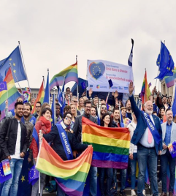
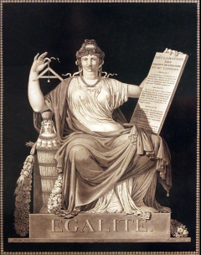

DIE EUROPÄISCHEN WERTE
Würde des Menschen
Freiheit
Demokratie
Gleichstellung
Rechtsstaatlichkeit
Menschenrechte
© EUROPEAN UNION
© PUBLIC DOMAIN
WAS IST EUROPA?
Notes:
Jedes EU-Land hat seine eigene Kultur, seine eigene(n) Sprache(n) und seine eigenen Traditionen. Trotzdem haben sie alle dieselben gemeinsamen Werte, die sie achten müssen, wenn sie zur Europäischen Union gehören wollen:
Würde des Menschen
Freiheit
Demokratie
Gleichstellung
Rechtsstaatlichkeit
Menschenrechte
Welcher der europäischen Werte ist für dich der wichtigste – und warum?

Slide 10
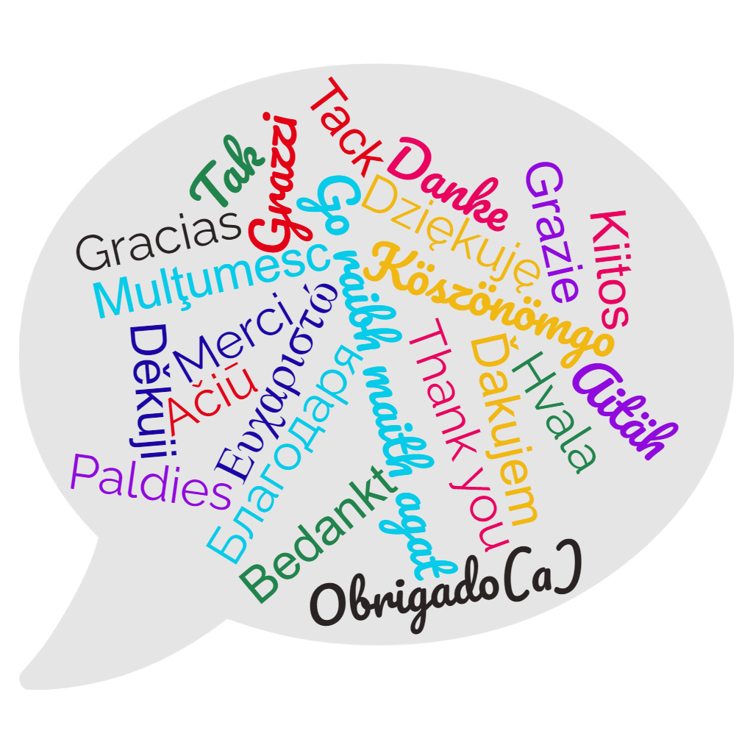
DIE 24 AMTSSPRACHEN DER EU
WAS IST EUROPA?
Notes:
Die Europäische Union hat 24 Amtssprachen:
Bulgarisch
Kroatisch
Tschechisch
Dänisch
Niederländisch
Englisch
Estnisch
Finnisch
Französisch
Deutsch
Griechisch
Ungarisch
Irisch
Italienisch
Lettisch
Litauisch
Maltesisch
Polnisch
Portugiesisch
Rumänisch
Slowakisch
Slowenisch
Spanisch
Schwedisch
Sprichst du irgendeine andere EU-Sprache außer deiner Muttersprache?
So sagt man „danke“ in den EU-Sprachen. Kannst du die jeweiligen Sprachen erkennen?

Slide 11
EU-SPRACHFAMILIEN
24 AMTSSPRACHEN DER EU
Slawische Sprachen: Bulgarisch, Tschechisch, Kroatisch, Polnisch, Slowakisch und Slowenisch
Germanische Sprachen: Dänisch, Deutsch, Englisch, Niederländisch und Schwedisch
Romanische Sprachen: Spanisch, Französisch, Italienisch, Portugiesisch und Rumänisch
Andere Sprachen: Estnisch und Finnisch, Griechisch, Irisch, Litauisch und Lettisch, Ungarisch, Maltesisch
WAS IST EUROPA?
Notes:
Die Europäische Union hat 24 Amtssprachen aus verschiedenen Sprachfamilien:
Germanische Sprachen: Dänisch, Deutsch, Englisch, Niederländisch und Schwedisch
Romanische Sprachen: Spanisch, Französisch, Italienisch, Portugiesisch und Rumänisch
Slawische Sprachen: Bulgarisch, Tschechisch, Kroatisch, Polnisch, Slowakisch und Slowenisch
Die EU-Sprachen, die zu keiner dieser drei Sprachfamilien gehören, sind:
Estnisch und Finnisch
Griechisch
Irisch
Litauisch und Lettisch
Ungarisch
Maltesisch

Slide 12

DAS EUROPÄISCHE PROJEKT

Slide 13
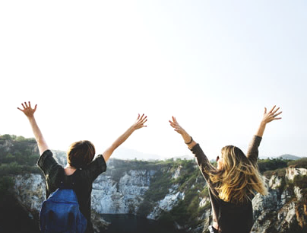
WELCHE LÄNDER GRÜNDETEN DIE EU - UND WARUM?
© EUROPEAN UNION
Notes:
Die Europäische Union wurde gegründet, um den zahlreichen blutigen Kriegen zwischen Nachbarstaaten ein Ende zu setzen. Nach dem Zweiten Weltkrieg war ein absoluter Tiefpunkt erreicht.
Ab 1950 begann die Europäische Gemeinschaft für Kohle und Stahl, die Länder Europas wirtschaftlich und politisch zu vereinen, um einen dauerhaften Frieden zu gewährleisten.
Die Gründungsländer der Europäischen Union waren:
Belgien
Deutschland
Frankreich
Italien
Luxemburg
Niederlande

Slide 14
VOM KRIEG ZUM FRIEDEN
© PUBLIC DOMAIN
1914
1918
1939
1945
© PUBLIC DOMAIN
© PUBLIC DOMAIN
© PUBLIC DOMAIN
DAS EUROPÄISCHE EINIGUNGSWERK
Notes:
Die Nationen Europas haben nicht immer in Frieden zusammengelebt. Im Laufe der Jahrhunderte wurden viele Kriege geführt.
Zwei Weltkriege fanden im 20. Jahrhundert statt:
1914-1918 der Erste Weltkrieg.
1939-1945 der Zweite Weltkrieg.

Slide 15

VOM KRIEG ZUM FRIEDEN
© EUROPEAN UNION
Frieden war eines der Ziele bei der Gründung der Europäischen Union
Die EU erhielt im Jahr 2012 den Friedensnobelpreis
DAS EUROPÄISCHE EINIGUNGSWERK
Notes:
Auch wenn sich die EU-Staaten nicht immer in allem einig sind, so hat sich doch an den Grundsätzen, auf denen die EU fußt, in den letzten 70 Jahren nichts geändert. Die Vermeidung künftiger Konflikte war einer der Beweggründe für die Gründung der Europäischen Union.
In Anerkennung ihres unermüdlichen Eintretens für Frieden, Demokratie und Menschenrechte in Europa und weltweit wurde der Europäischen Union im Jahr 2012 der Friedensnobelpreis verliehen.

Slide 16
DIE GRÜNDUNG DER EUROPÄISCHEN UNION
1951
Europäische Gemeinschaft für Kohle und Stahl
1995
Schengen-Abkommen
2020
NextGenerationEU
1945
Ende des Zweiten Weltkriegs
1992
2004
Vertrag von Maastricht
Osterweiterung
1950
1993
EU-Binnenmarkt
2007
Vertrag von Lissabon
Schuman-Erklärung
1957
2002
Vertrag von Rom
EURO- Einführung (€)
DAS EUROPÄISCHE EINIGUNGSWERK
Notes:
Die wichtigsten Schritte auf dem Weg zur Schaffung der Europäischen Union
Zwischen 1945 und 1950 leiteten einige europäische Politiker, darunter Robert Schuman, Simone Veil, Jean Monnet, Alcide De Gasperi und Konrad Adenauer, einen Prozess ein, mit dem die Europäische Union geschaffen wurde, in der wir heute leben.
1950 – Schuman-Erklärung: Am 9. Mai schlug der damalige französische Außenminister Robert Schuman vor, die Produktion der kriegswichtigen Güter Kohle und Stahl unter eine gemeinsame Verwaltung zu stellen, damit kein Land heimlich aufrüsten kann. Eines seiner berühmtesten Zitate ist: „Europa wird nicht von heute auf morgen oder am Reißbrett entstehen. Erst greifbare Erfolge werden zu einer echten Solidarität führen.“
1951 – Gründung der Europäischen Gemeinschaft für Kohle und Stahl: Belgien, Frankreich, Deutschland, Italien, Luxemburg und die Niederlande beschließen, ihre Kohle- und Stahlindustrie zusammenzulegen.
1957 – Die Römischen Verträge: Die sechs Gründungsländer beschließen, ihre Zusammenarbeit auf andere Wirtschaftsbereiche auszudehnen, und gründen die Europäische Wirtschaftsgemeinschaft (EWG) und die Europäische Atomgemeinschaft (Euratom).
1992 – Der Vertrag von Maastricht: Im Laufe der Jahre treten mehr Länder der Gemeinschaft bei. Der Vertrag von Maastricht ist der Beginn der Europäischen Union, wie wir sie heute kennen.
eine politische und wirtschaftliche Union;
keine Grenzkontrollen zwischen den Ländern des Schengen-Raums (1995);
eine einzige Währung für die Länder, die den Euro eingeführt haben.
1993 – Der Binnenmarkt wird geschaffen, um den freien Waren-, Dienstleistungs-, Kapital- und Personenverkehr innerhalb der EU zu ermöglichen. Durch die Aufhebung technischer, rechtlicher und bürokratischer Barrieren ermöglicht die EU ihren Bürgerinnen, Bürgern und Unternehmen EU-weit freien Handel und freie Ausübung der Geschäftstätigkeit.
Neben den 27 EU-Ländern gehören Island, Liechtenstein, Norwegen und die Schweiz zum europäischen Binnenmarkt.
1995 – Mit dem Schengener Übereinkommen werden alle Grenzkontrollen zwischen den sieben Unterzeichnerstaaten abgeschafft.
2002 – Der Euro wird in 12 EU-Ländern zum gesetzlichen Zahlungsmittel.
2004 – Die größte Erweiterung der Europäischen Union in Bezug auf Fläche, Anzahl der Staaten und Bevölkerung. Zehn weitere Länder treten der EU bei: Estland, Lettland, Litauen, Malta, Polen, die Slowakei, Slowenien, Tschechien, Ungarn und Zypern. Diese Erweiterung bedeutet die Wiedervereinigung Europas, das seit einem halben Jahrhundert durch den Eisernen Vorhang und den Kalten Krieg geteilt war.
2007 – Mit dem Vertrag von Lissabon wird eine neue Struktur eingeführt, die der EU eine stärkere Rolle in der Welt und den Stimmen der Bürgerinnen und Bürger sowie den nationalen Regierungen mehr Gewicht verleiht.
2020 – NextGenerationEU ist ein Konjunkturpaket zur Unterstützung der von der COVID-19-Pandemie betroffenen EU-Länder. Ziel von NextGenerationEU ist es, Europa zu stärken, die Volkswirtschaften und Gesellschaften der EU umzugestalten und ein Europa für alle zu schaffen.

Slide 17
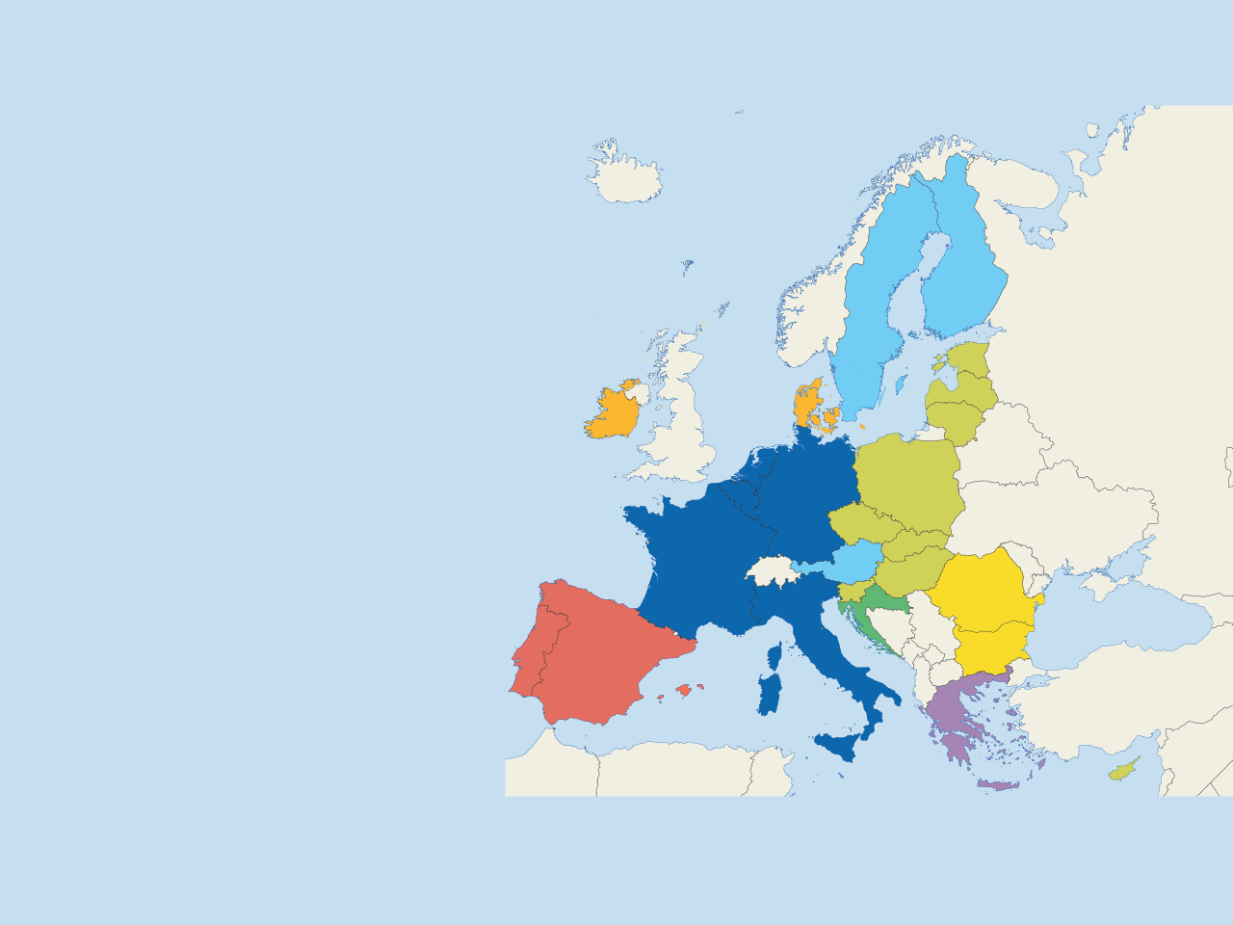
EU-MITGLIEDSTAATEN
Belgien, Deutschland, Frankreich, Italien, Luxemburg, Niederlande
1951
Finnland
Dänemark, Irland, Vereinigtes Königreich (das Vereinigte Königreich ist 2020 aus der EU ausgetreten)
Schweden
1973
Estland
Dänemark
Lettland
Irland
Litauen
1981
Griechenland
Vereinigtes Königreich
1986
Spanien und Portugal
Niederlande
Polen
Belgien
Deutschland
1995
Luxemburg
Tschechien
Finnland, Österreich, Schweden
Frankreich
Österreich
Slowakei
Ungarn
Tschechien, Estland, Zypern, Lettland, Litauen, Ungarn, Malta, Polen, Slowenien, Slowakei
Slowenien
Rumänien
2004
Kroatien
Portugal
Spanien
Italien
Bulgarien
2007
Bulgarien, Rumänien
Griechenland
DAS EUROPÄISCHE EINIGUNGSWERK
2013
Kroatien
Malta
Zypern
Notes:
Im Laufe der Jahre schlossen sich immer mehr Länder dem europäischen Einigungsprojekt an.

Slide 18
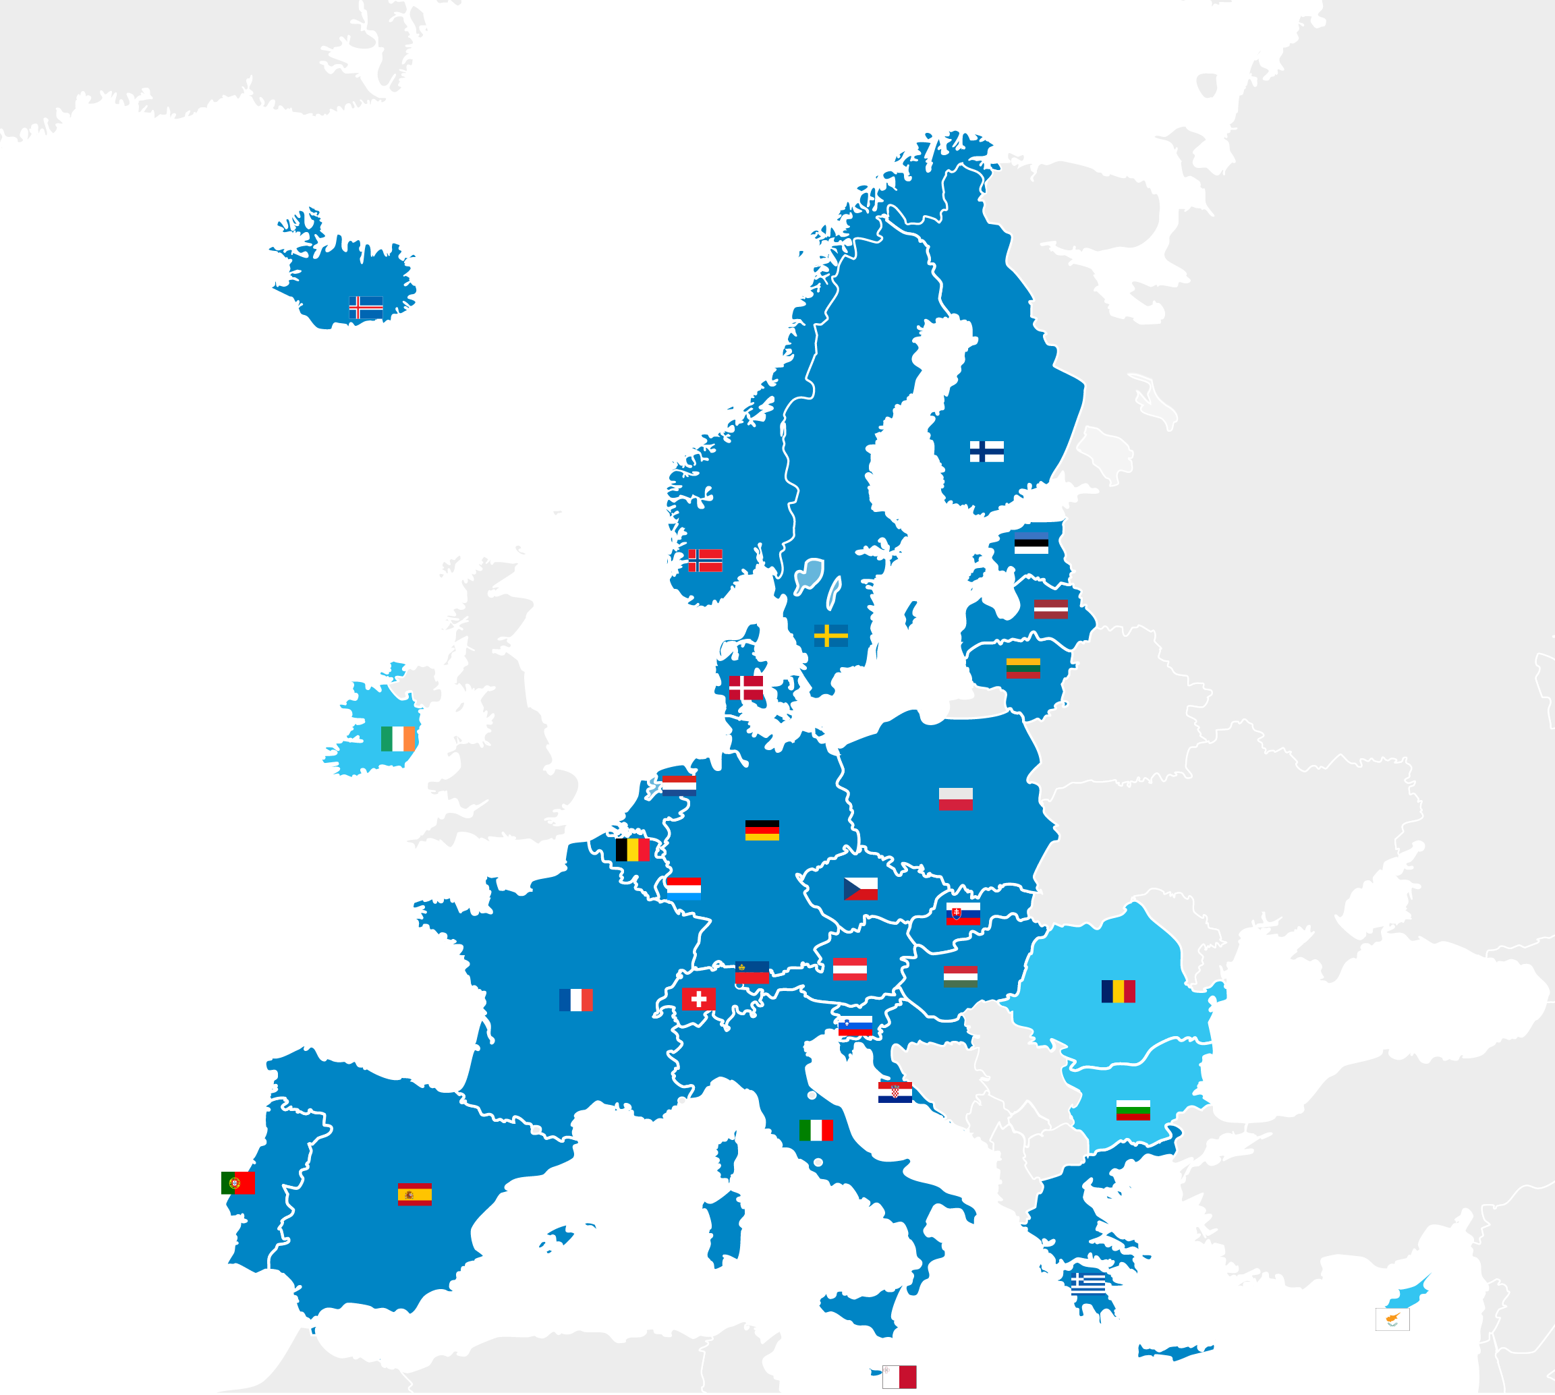
SCHENGEN-RAUM
Wusstest du, dass du frei zwischen den 27 Ländern des Schengen-Raums reisen kannst, ohne deinen Reisepass vorzuzeigen?
DAS EUROPÄISCHE EINIGUNGSWERK
Länder des Schengen-Raums
Nicht-Schengen-Länder der EU
Notes:
Mit der Errichtung des Schengen-Raums 1995 haben die EU-Länder die Kontrollen an ihren Grenzen abgeschafft.
Die EU-Bürgerinnen und -Bürger können sich innerhalb dieses Gebietes frei bewegen. Zum Schengen-Raum gehören 23 EU-Länder (Belgien, Dänemark, Deutschland, Estland, Finnland, Frankreich, Griechenland, Kroatien, Italien, Lettland, Litauen, Luxemburg, Malta, Niederlande, Österreich, Polen, Portugal, Schweden, Slowakei, Slowenien, Spanien, Tschechien und Ungarn) und vier Nicht-EU-Länder (Island, Liechtenstein, Norwegen und Schweiz).

Slide 19
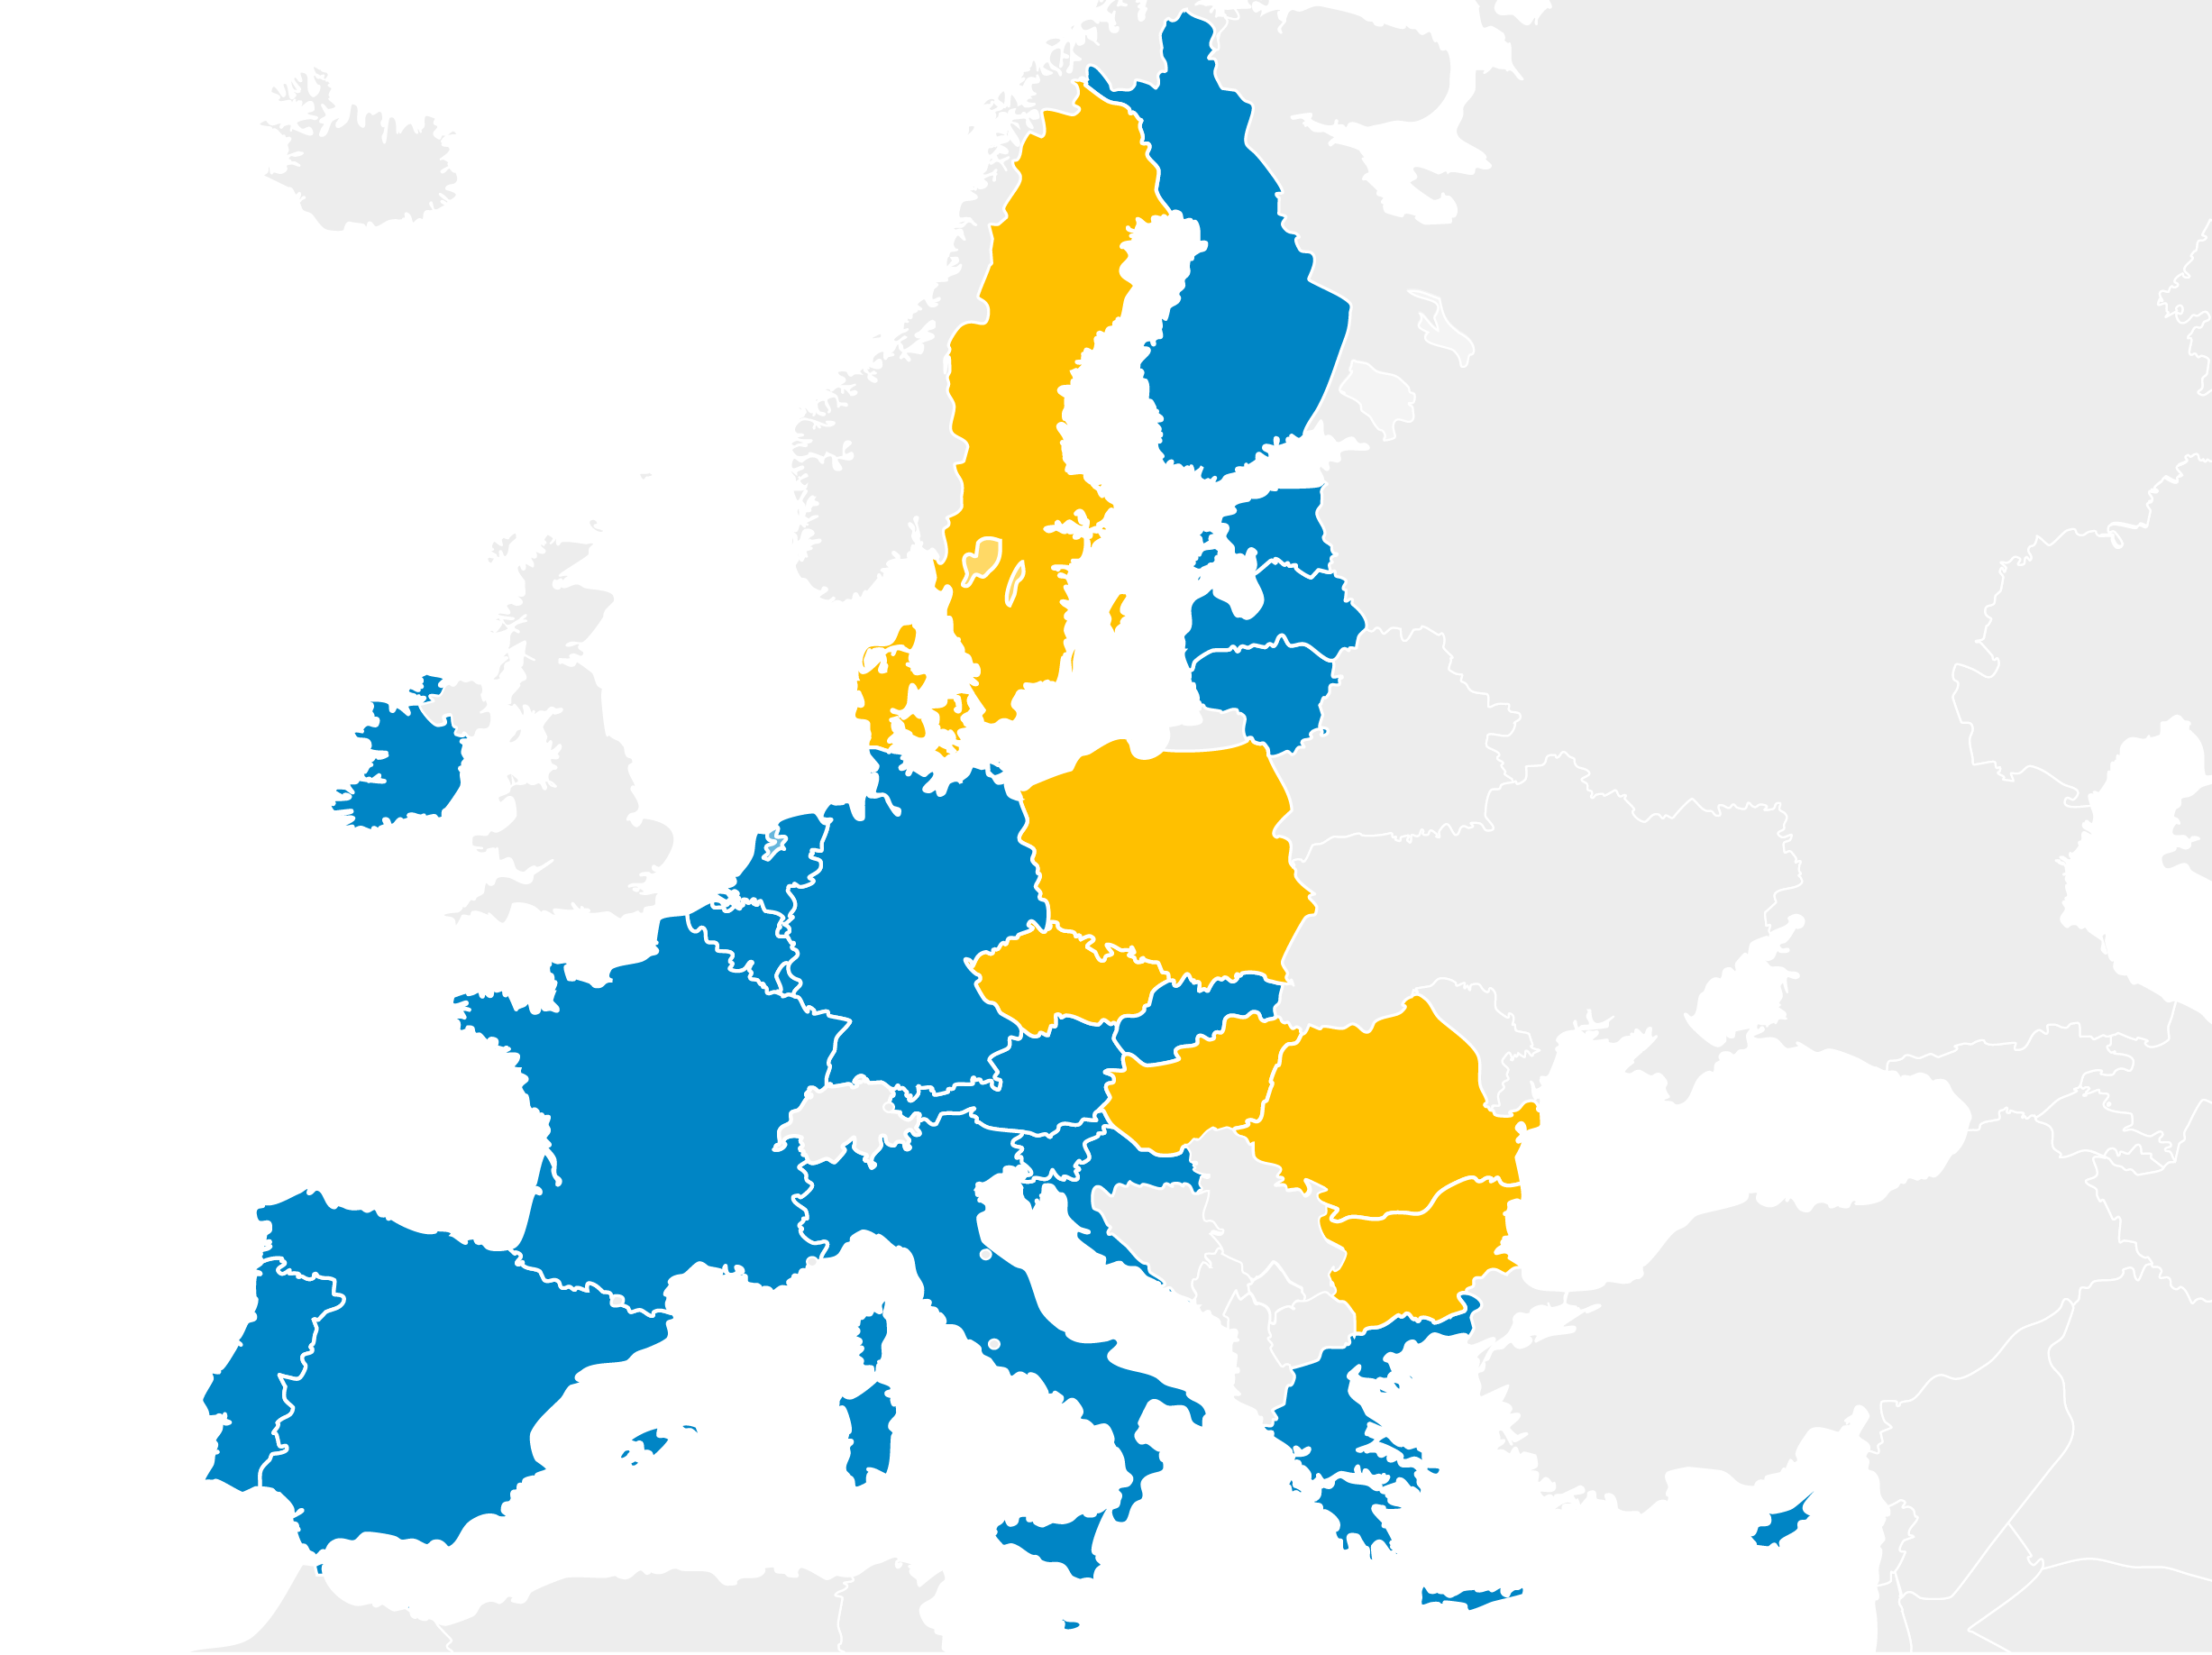

EURO-RAUM
20 EU-Länder verwenden den Euro heute als offizielle Währung
DAS EUROPÄISCHE EINIGUNGSWERK
EU-Länder, die den Euro verwenden
EU-Länder, die den Euro nicht verwenden
Notes:
Der Euro trat an die Stelle der früheren Landeswährungen und wird derzeit von 20 Ländern der 27 EU-Länder verwendet: Belgien, Deutschland, Estland, Finnland, Frankreich, Griechenland, Irland, Italien, Kroatien, Lettland, Litauen, Luxemburg, Malta, Niederlande, Österreich, Portugal, Slowakei, Slowenien, Spanien und Zypern

Slide 20

WAS MACHT DIE EU?

Slide 21
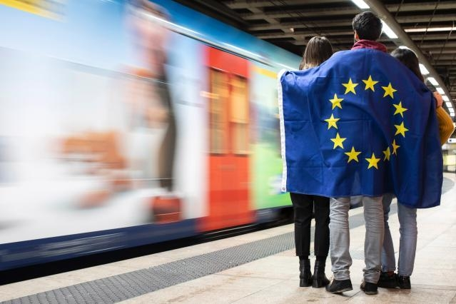
© EUROPEAN UNION
WAS TUT DIE EUROPÄISCHE UNION DEINER MEINUNG NACH FÜR DICH?

Slide 22
STUDIUM, ARBEIT UND FREIWILLIGENTÄTIGKEIT
© EUROPEAN UNION
Die Jugendgarantie
EURES
ERASMUS+
Europäisches Solidaritätskorps
© EUROPEAN UNION
© EUROPEAN UNION
© EUROPEAN UNION
WAS MACHT DIE EU?
Notes:
Die Jugendgarantie soll jungen Menschen helfen, ihre Ausbildung fortzusetzen oder ihre Chancen, einen Arbeitsplatz zu finden, zu erhöhen, indem ihnen die von den Arbeitgebern verlangten Fertigkeiten vermittelt werden.
Das EURES-Portal hilft jungen Menschen bei der Suche nach einem Arbeits-, Praktikums- oder Ausbildungsplatz in einem anderen EU-Land. Arbeitgeber finden hier Stellensuchende aus anderen EU-Ländern.
Das Programm Erasmus+ steht Jugendlichen und Erwachsenen aus EU- und Nicht-EU-Ländern offen und ermöglicht es dir, in einem von 33 Ländern in ganz Europa und darüber hinaus zu studieren, eine Ausbildung zu absolvieren oder an einem Jugendaustausch teilzunehmen.
Das Europäische Solidaritätskorps bietet jungen Erwachsenen Gelegenheit, sich im Ausland (oder zu Hause) mit einer Freiwilligentätigkeit für eine Sache einzusetzen, die ihnen am Herzen liegt. So können sie ihren Horizont erweitern.
Weitere Informationen findest du unter Arbeiten und Studien (europa.eu)

Slide 23
REISEN
Discover EU
Hilfe bei Gesundheitsdienstleistungen
Passagierrechte
Zugriff auf digitale Abonnements
Abschaffung der Roaming-Gebühren
© EUROPEAN UNION
© EUROPEAN UNION
© EUROPEAN UNION
© EUROPEAN UNION
© EUROPEAN UNION
WAS MACHT DIE EU?
Notes:
DiscoverEU ist eine Initiative der Europäischen Union, die 18-Jährigen die Möglichkeit bietet, Europa durch Reisen zu entdecken.
Im Ausland kannst du dein Mobiltelefon genauso wie zu Hause nutzen, ohne zusätzliche Gebühren zu zahlen.
Wenn deine Flug-, Bus-, Zug- oder Schiffsreise storniert wird, erhältst du eine Erstattung, da du durch ein vollständiges Paket von Passagierrechten geschützt bist.
In Notfällen kannst du dank der Europäischen Krankenversicherungskarte in jedem EU-Land Gesundheitsdienstleistungen in Anspruch nehmen.
Du kannst deine Lieblingsserie weiterhin sehen, weil du EU-weit Zugriff auf deine digitalen Abonnements hast.

Slide 24
…UND VIELES MEHR
Die EU in der Welt
Mitbestimmung
Verbraucherschutz und -recht
EU-geförderte Projekte
Umweltschutz
© EUROPEAN UNION
© EUROPEAN UNION
© EUROPEAN UNION
© EUROPEAN UNION
© EUROPEAN UNION
WAS MACHT DIE EU?
Notes:
Mitbestimmung: du kannst Europa mitgestalten, z. B. durch:
deine Teilnahme an den Wahlen zum Europäischen Parlament: Wahlberechtigt ist man in den meisten EU-Ländern mit 18, in Griechenland mit 17 — und in Österreich und Malta mit 16 Jahren. Für die Europawahlen haben Belgien und Deutschland das Wahlalter kürzlich auf 16 Jahre gesenkt.
das Initiieren oder Unterstützen einer Europäischen Bürgerinitiative, die die EU dazu auffordert, neue Rechtsvorschriften zu einem bestimmten Thema in ihrem Zuständigkeitsbereich vorzuschlagen;
deine Teilnahme an EU-weit stattfindenden Bürgerdialogen, wo du Gelegenheit bekommst, europäische Themen mit EU-Vertreterinnen und -Vertretern zu diskutieren;
Umweltschutz:
Die Bekämpfung des Klimawandels hat für die EU oberste Priorität. Alle Länder der Europäischen Union haben sich verpflichtet, bis 2030 ihre Treibhausgasemissionen und ihren Energieverbrauch drastisch zu senken und mehr Energie aus erneuerbaren Quellen (z. B. Wind-, Solar- oder Wasserkraft) zu erzeugen.
Natura 2000 ist ein Netz von Naturschutzgebieten auf der ganzen Welt. Durch Natura 2000 werden EU-weit rund 2000 Tier- und Pflanzenarten und 230 Lebensraumtypen geschützt. Weitere Informationen findest du hier: https://europa.eu/!vC49dj.
Das LIFE-Programm der EU finanziert Projekte zum Schutz der Umwelt und zur Bekämpfung des Klimawandels. Klicke hier, um die Projekte in deinem Land zu finden: https://cinea.ec.europa.eu/life/life-european-countries_de.
Rechte und Sicherheit von Verbraucherinnen und Verbrauchern: Produkte wie Lebensmittel, Spielzeug und Kosmetika müssen strenge Sicherheitsanforderungen erfüllen, bevor sie in der EU verkauft werden dürfen. Das EU-Recht sieht auch eine Garantie von mindestens zwei Jahren beim Kauf von Verbrauchsgütern vor und ermöglicht es dir, die gekauften Waren innerhalb von 14 Tagen zurückzugeben, wenn du deine Meinung änderst. Darüber hinaus wird die Privatsphäre der Verbraucherinnen und Verbraucher dank der EU-Datenschutz-Grundverordnung ständig geschützt. Die EU setzt sich auch dafür ein, die Verbreitung von Desinformation zu stoppen.
EU-geförderte Projekte: Die Europäische Union trägt dazu bei, das Leben der Menschen zu verbessern, indem sie
neue Arbeitsplätze fördert
neue Infrastrukturen schafft
wissenschaftliche Forschung finanziert
öffentliche Einrichtungen wie Schulen und Krankenhäuser modernisiert.
Weitere Informationen: https://ec.europa.eu/regional_policy/de/projects/ und https://ec.europa.eu/esf/main.jsp?catId=46&langId=de&keywords=&theme=0&country=0&list=1
Die EU in der Welt:
Die EU hat mit vielen Ländern der Welt Handelsabkommen unterzeichnet, die die wirtschaftliche Zusammenarbeit erleichtern. Mehr Informationen zu diesem Thema findest du hier: https://europa.eu/european-union/topics/trade_de
Darüber hinaus führt die EU humanitäre Projekte zur Versorgung schutzbedürftiger Menschen mit Nahrungsmitteln, Unterkünften, medizinischer Versorgung und Bildung durch: https://european-union.europa.eu/priorities-and-actions/actions-topic/development-and-cooperation_de;
Im Katastrophenfall kann die EU Hilfe über ein koordiniertes System zur Katastrophenabwehr leisten, das als Katastrophenschutzverfahren bekannt ist https://european-union.europa.eu/priorities-and-actions/actions-topic/human-rights-and-democracy_de.

Slide 25
PRIORITÄTEN DER EU
Green Deal
NextGenerationEU
Digitalisierung
Gleichwertigkeit
© EUROPEAN UNION
© EUROPEAN UNION
© EUROPEAN UNION
© EUROPEAN UNION
WAS MACHT DIE EU?
Notes:
Mit dem europäischen Green Deal will die EU ihre Emissionen senken und bis 2050 zum ersten klimaneutralen Kontinent werden. Weitere Informationen über den Grünen Deal findest du hier: https://ec.europa.eu/info/strategy/priorities-2019-2024/european-green-deal_de
NextGenerationEU ist eine Kampagne, die darauf abzielt,
den Bürgerinnen und Bürgern zu erklären, was die EU unternimmt, um die Wirtschaft nach der Corona-Krise wieder anzukurbeln;
die EU in Zukunft krisenfester zu gestalten;
eine sicherere, grünere, gesündere, digitale und gerechtere EU zu schaffen.
Digitalisierung: Die EU arbeitet auf das Ziel hin, allen in der EU lebenden Menschen den Zugang zum Internet zu ermöglichen (Wifi4EU-Initiative) und gleichzeitig die Sicherheit von Kindern und jungen Erwachsenen bei der Nutzung des Internets oder mobiler Technologien zu gewährleisten (Better Internet for Kids).
Gleichwertigkeit: Die EU setzt sich für die Verwirklichung einer Union der Gleichheit ein, d. h. sie ist bestrebt, die Voraussetzungen dafür zu schaffen, dass alle Menschen unbehelligt leben, sich entfalten und Führungspositionen übernehmen können, ungeachtet von Unterschieden aufgrund ihres Geschlechts, ihrer Hautfarbe oder ethnischen Herkunft, ihrer Religion oder Weltanschauung, einer Behinderung, ihres Alters oder ihrer sexuellen Orientierung. Um dieses Ziel zu erreichen, geht die EU mit Mechanismen, Strategien und Maßnahmen gegen strukturelle Diskriminierung und die bei uns häufig vorhandenen Stereotypen vor.
Weitere Informationen: Die Prioritäten der Europäischen Kommission | Europäische Kommission (europa.eu)

Slide 26
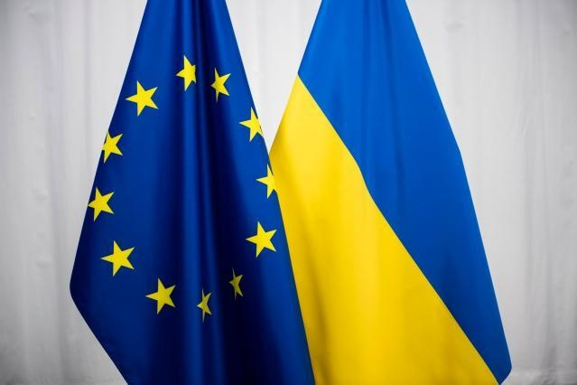
2022: SOLIDARITÄT MIT DER UKRAINE
WAS MACHT DIE EU?
#StandWithUkraine
Notes:
Als Europa am 24. Februar 2022 erwachte, sah es sich mit der entsetzlichen Nachricht über die militärische Aggression Russlands gegen die Ukraine konfrontiert. Diese Aggression ist nicht nur ein Angriff auf die Ukraine, sondern auch auf die Werte, die wir in der Europäischen Union hochhalten. Als eine auf Frieden, Demokratie und Rechtsstaatlichkeit gegründete Union erinnern wir uns angesichts der Gräueltaten an unserer Grenze sehr genau an die Gründe, aus denen die EU entstanden ist. Die EU hat mit Einigkeit, Stärke und Schnelligkeit auf diese Krise reagiert, wie sie dies bei den zahlreichen Herausforderungen des Vorjahres getan hat.
https://ec.europa.eu/info/strategy/priorities-2019-2024/stronger-europe-world/eu-solidarity-ukraine_de

Slide 27
2022: DAS EUROPÄISCHE JAHR DER JUGEND
Das europäische Jahr der Jugend
© EUROPEAN UNION
WAS MACHT DIE EU?
Notes:
Das Europäische Jahr der Jugend: 2022 war das Europäische Jahr der Jugend. Es schuf mehr Möglichkeiten für junge Menschen und ermutigte sie dazu, aktive Bürgerinnen und Bürger sowie Akteure des Wandels zu werden. Es sollte jungen Menschen insgesamt mehr und bessere Zukunftschancen bieten. Mehr zum Europäischen Jahr der JugendWas ist das Europäische Jahr der Jugend? | Europäisches Jugendportal (europa.eu)

Slide 28
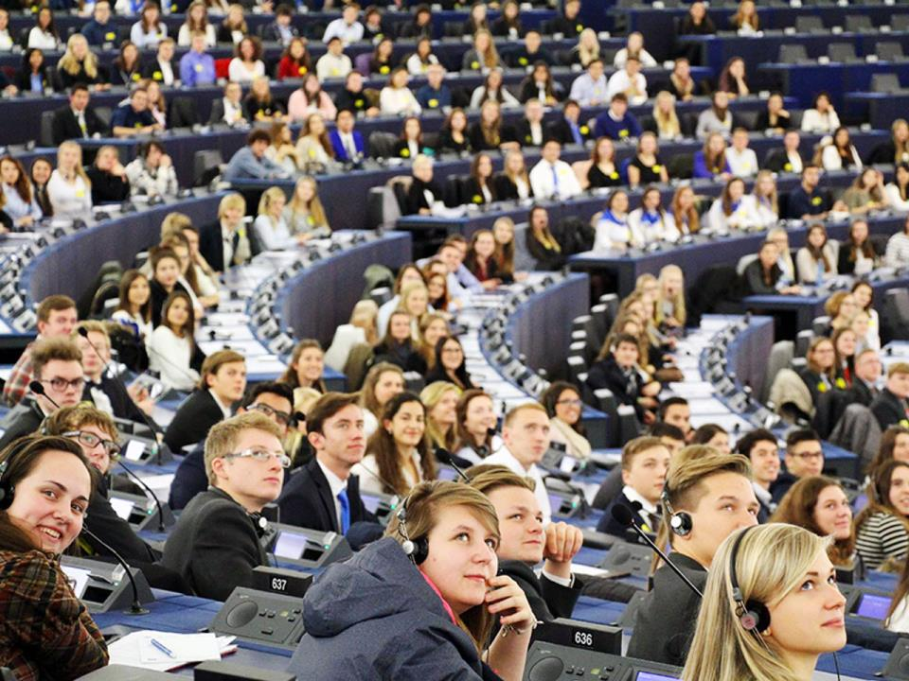
Welche Themen sollten die EU-Institutionen deiner Meinung vorrangig behandeln?
© EUROPEAN UNION
Notes:
Mögliche Themen:
Menschenrechte (z. B. LGBTIQ-Rechte)
Umwelt (z. B. Klimaschutz)
Beschäftigung (z. B. wie man nach dem Studium einen Arbeitsplatz findet)
Jugend (z. B. Chancen für junge Menschen)
Soziale Inklusion (z. B. Gleichstellung von Frauen und Männern)
Bildung (z. B. wie man im Ausland studieren kann/wie man nach Abschluss der Sekundarschule finanzielle Unterstützung für ein Studium bekommt)
Gesundheit

Slide 29

WIE FUNKTIONIERT DIE EU?

Slide 30

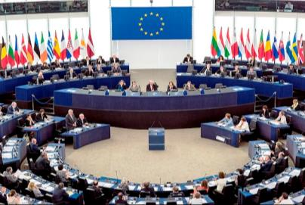
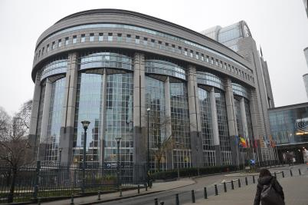
DAS EUROPÄISCHE PARLAMENT
ist die Stimme der europäischen Bürgerinnen und Bürger.
vereint Abgeordnete aus allen EU-Ländern, die alle fünf Jahre direkt von den Bürgerinnen und Bürgern gewählt werden.
diskutiert neue Gesetze, die die Europäische Kommission vorschlägt.
ändert diese Gesetze (im Bedarfsfall) und beschließt sie zusammen mit dem Rat.
wählt den Präsidenten oder die Präsidentin der Europäischen Kommission.
billigt den EU-Haushalt.
hält mindestens sechs Sitzungen im Jahr in Brüssel (Belgien) und 12 in Straßburg (Frankreich) ab.
© EUROPEAN UNION
WIE FUNKTIONIERT DIE EU?
© Creative Commons Attribution-Share Alike 4.0 International
Notes:
Besuche die offizielle Website des Europäischen Parlaments unter europarl.europa.eu

Slide 31

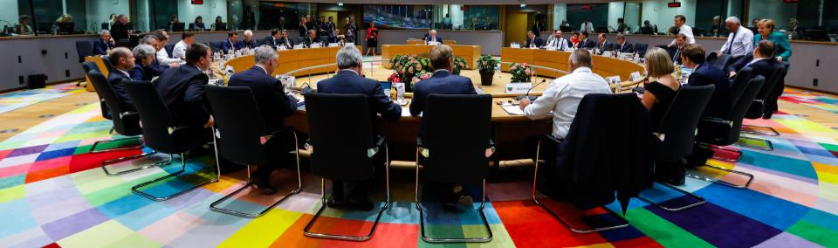
DER EUROPÄISCHE RAT
setzt sich aus den Staats- oder Regierungsspitzen aller EU-Länder zusammen.
legt die wichtigsten Prioritäten und die politische Ausrichtung der EU fest.
tritt mindestens viermal jährlich in Brüssel (Belgien) oder Luxemburg (Luxemburg) beim „Europäischen Gipfel“ zusammen.
erlässt jedoch keine EU-Gesetze.
WIE FUNKTIONIERT DIE EU?
© EUROPEAN UNION
Notes:
Besuche die offizielle Website des Rates der EU unter consilium.europa.eu

Slide 32

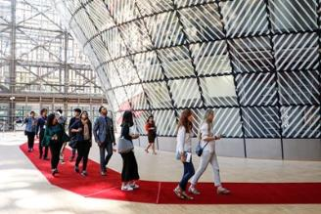
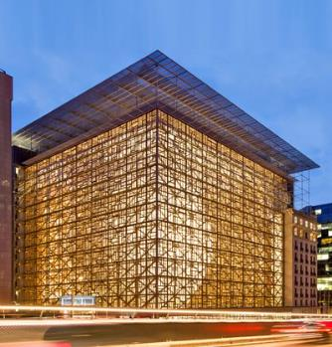
DER RAT DER EU
vertritt die Regierungen der EU-Staaten.
ist ein Organ, in dem Ministerinnen und Minister der EU-Mitgliedstaaten zusammenkommen, um über EU-Angelegenheiten (Landwirtschaft, auswärtige Angelegenheiten, Justiz usw.) zu beraten.
fasst Beschlüsse und erlässt gemeinsam mit dem Europäischen Parlament Gesetze.
hat einen turnusmäßig wechselnden Vorsitz, der alle sechs Monate von einem anderen EU-Land übernommen wird.
kommt in Brüssel oder Luxemburg zusammen.
© EUROPEAN UNION
WIE FUNKTIONIERT DIE EU?
© EUROPEAN UNION
Notes:
Besuche die offizielle Website des Rates der EU unter consilium.europa.eu

Slide 33

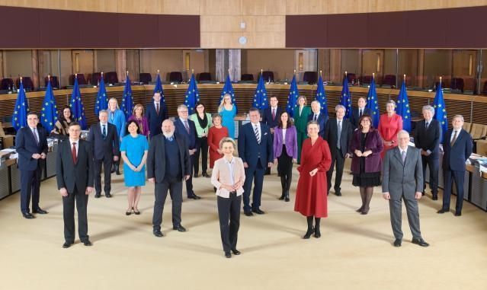
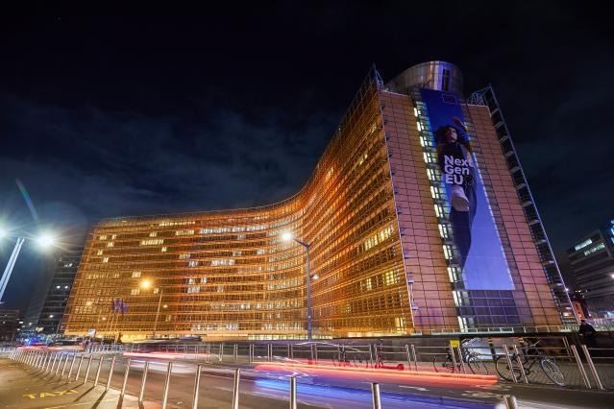
DIE EUROPÄISCHE KOMMISSION
vertritt die gemeinsamen Interessen der EU.
setzt sich zusammen aus einem Präsidenten oder einer Präsidentin sowie aus einem Kommissar oder einer Kommissarin aus jedem EU-Land, die für einen bestimmten Bereich zuständig sind.
schlägt neue Gesetze und Programme vor.
wird vom Parlament für fünf Jahre gewählt.
verwaltet die Politikbereiche der EU und den EU-Haushalt.
ist die Hüterin der Verträge.
hat ihren Sitz in Brüssel und Luxemburg.
© EUROPEAN UNION
WIE FUNKTIONIERT DIE EU?
© EUROPEAN UNION
© EUROPEAN UNION
Notes:
Besuche die offizielle Website der Europäischen Kommission unter ec.europa.eu

Slide 34
EU-GESETZE: WER IST WOFÜR ZUSTÄNDIG?
Europäische Kommission
schlägt Gesetze vor
verabschieden oder ändern einen Gesetzesvorschlag oder lehnen ihn ab
Europäisches Parlament
Rat der Europäischen Union
bei Zustimmung
WIE FUNKTIONIERT DIE EU?
NEUES EU-GESETZ

Slide 35

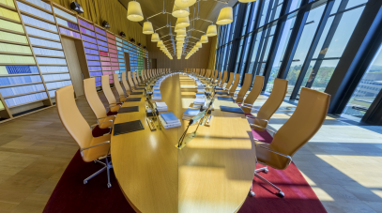
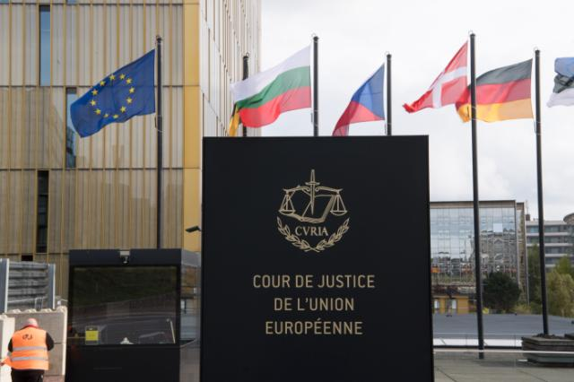
DER EUROPÄISCHE GERICHTSHOF
behält EU-Gesetze im Blick.
stellt sicher, dass die EU-Länder die EU-Gesetze einhalten.
berät nationale Gerichte bei der Auslegung dieser Gesetze.
verhängt Geldbußen gegen Länder, wenn sie die EU-Gesetze nicht einhalten.
überprüft, ob die Gesetze die Grundrechte (z. B. Redefreiheit, Pressefreiheit) wahren.
setzt sich zusammen aus einem Richter oder einer Richterin pro EU-Land.
hat seinen Sitz in Luxemburg.
© EUROPEAN UNION
WIE FUNKTIONIERT DIE EU?
© EUROPEAN UNION
Notes:
Besuche die offizielle Website des Gerichtshofs der Europäischen Union unter curia.europa.eu

Slide 36

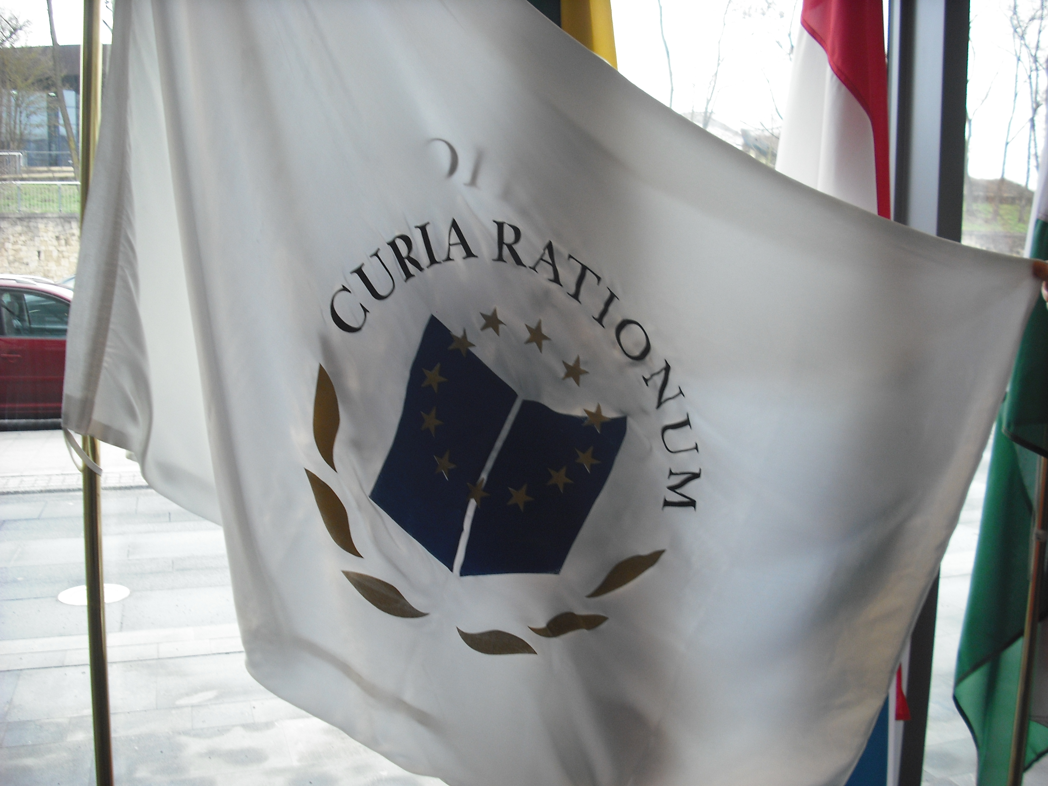
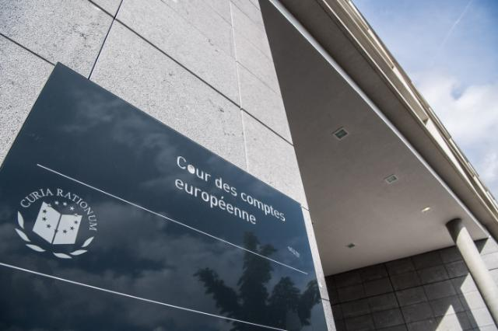
DER EUROPÄISCHE RECHNUNGSHOF
überprüft, ob die Haushaltsmittel der EU ordnungsgemäß verwendet wurden.
meldet Fälle von Betrug, Korruption oder sonstige rechtswidrige Handlungen.
berät die politischen Entscheidungsträger der EU in Haushaltsfragen.
setzt sich aus Mitgliedern zusammen, die vom Rat für sechs Jahre ernannt werden.
WIE FUNKTIONIERT DIE EU?
@TRANSPARENCY INTERNATIONAL
© EUROPEAN UNION
© EUROPEAN UNION
Notes:
Besuche die offizielle Website des Europäischen Rechnungshofs unter eca.europa.eu

Slide 37
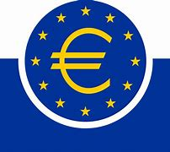
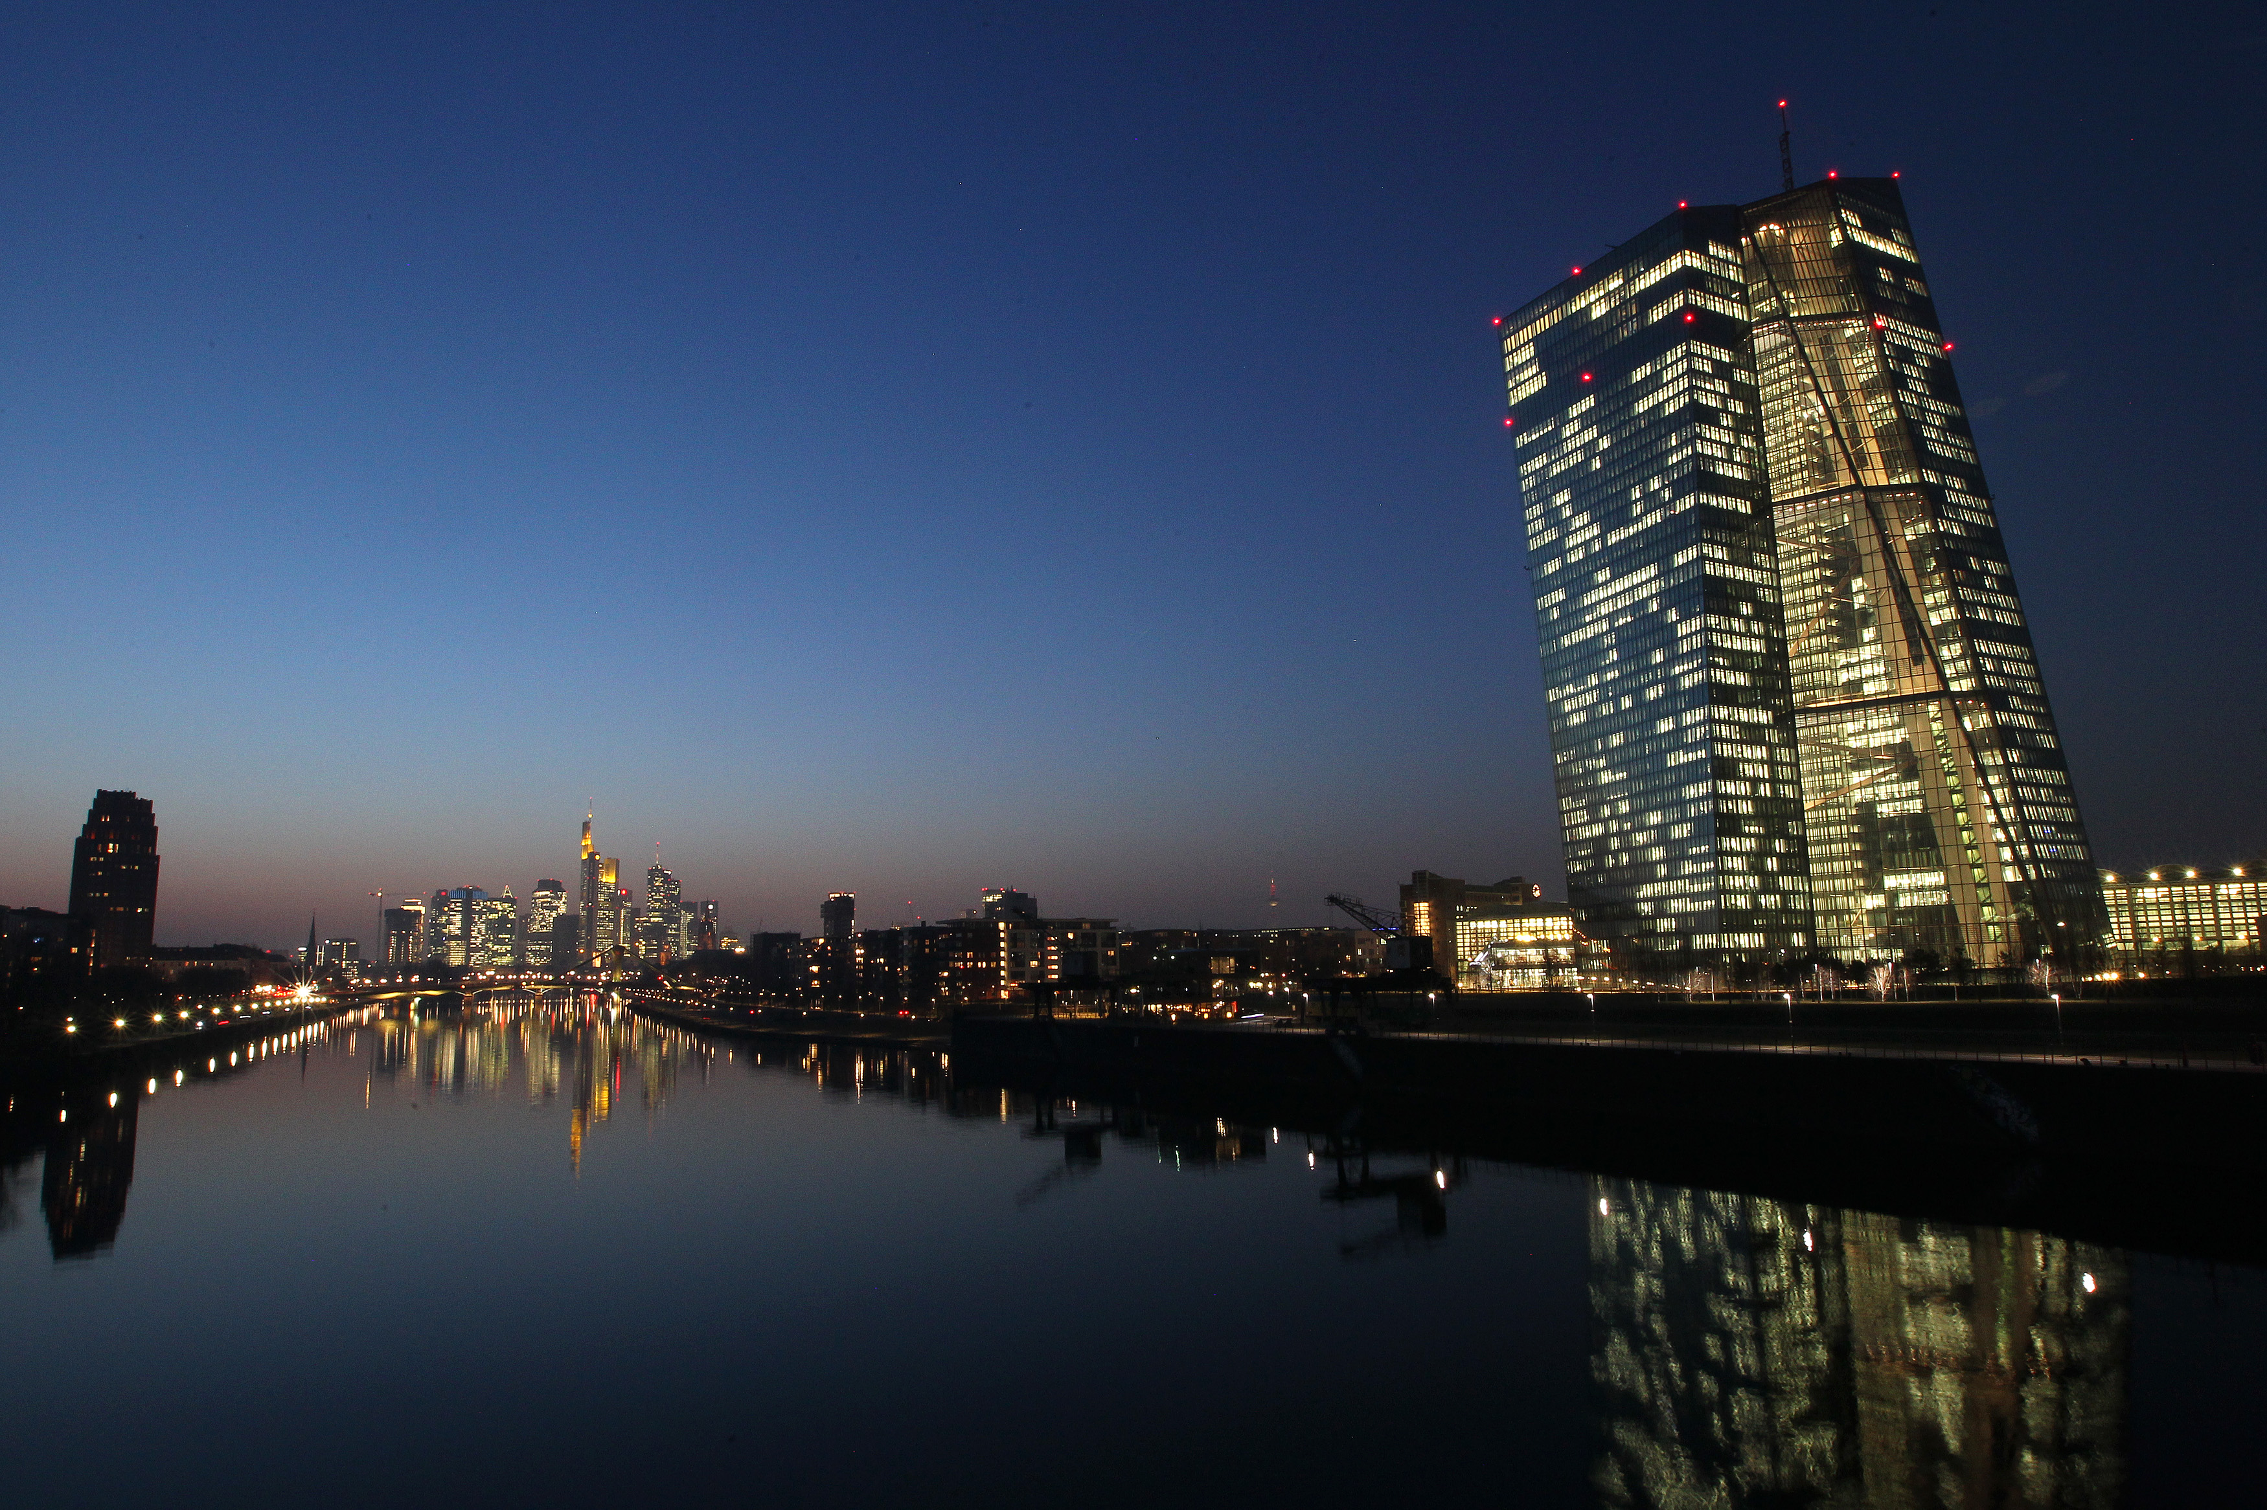
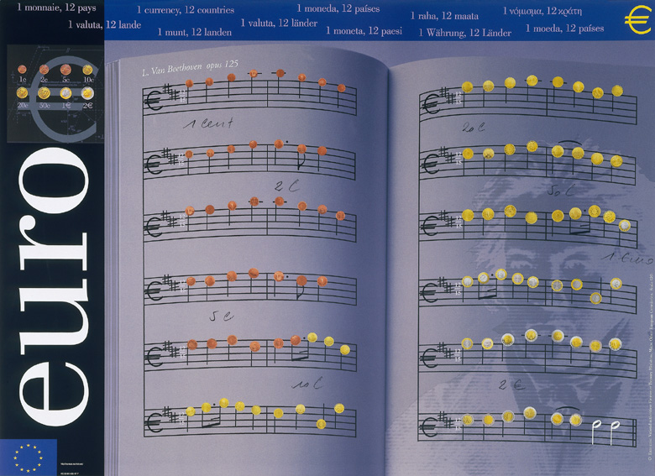
DIE EUROPÄISCHE ZENTRALBANK
ist für die Gestaltung und Durchführung der Wirtschafts- und Währungspolitik der EU zuständig.
verwaltet die europäische Währung – den Euro.
hat die Aufgabe, den Euro und die Preise stabil zu halten.
legt die Zinssätze für den Euro-Raum fest.
arbeitet mit den Landeszentralbanken der EU-Länder zusammen.
setzt sich aus sechs Mitgliedern zusammen, die vom Rat für acht Jahre ernannt werden (ohne Verlängerungsmöglichkeit).
hat ihren Sitz in Frankfurt (Deutschland).
© EUROPEAN UNION
WIE FUNKTIONIERT DIE EU?
© EUROPEAN UNION
Notes:
Besuche die offizielle Website der Europäischen Zentralbank unter www.ecb.europa.eu

Slide 38
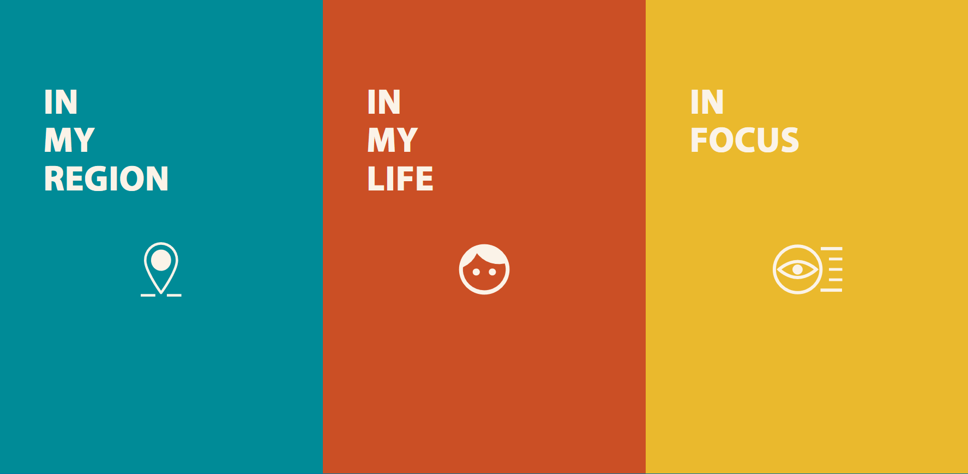


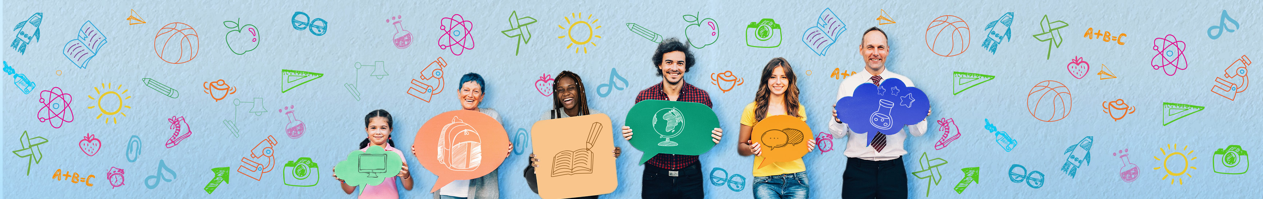
WIE KANN ICH MEHR ÜBER DIE EU ERFAHREN?
Europa-Website
europa.eu
Das tut die EU für mich
what-europe-does-for-me.eu
Lernecke
europa.eu/learning-corner/home_de
Newsletter zur Lernecke
ec.europa.eu/newsroom/comm/user-subscriptions/1595/create
Amt für Veröffentlichungen
publications.europa.eu
WIE KANN ICH MEHR ÜBER DIE EU ERFAHREN?

Slide 39
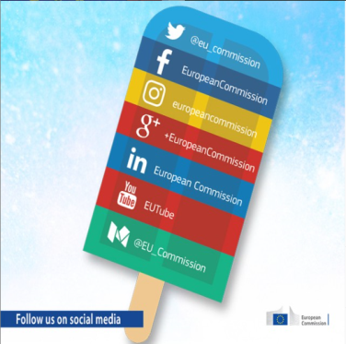

BLEIB DRAN
Persönlich:
Über soziale Medien:
> Fragen zur EU? Europe Direct kann dir helfen!
© EUROPEAN UNION
europa.eu/european-union/contact_de
Kostenlose Servicenummer: 00 800 6 7 8 9 10 11
Um Konten mit EU-Beiträgen in sozialen Medien zu finden, kannst du dieses Suchtool verwenden:
europa.eu/european-union/contact/social-networks_de
> Um Fragen zu stellen und über die EU zu diskuztieren, findest du hier ein EUROPE-DIRECT-Zentrum in deiner Nähe: europa.eu/european-union/contact/meet-us_de
BLEIB DRAN

Slide 40



Danke!
europa.eu/learning-corner
✉ COMM-A2@ec.europa.eu
© Europäische Union, 2022
Sofern nichts anderes angegeben ist, wird dieses Dokument zu den Bedingungen einer Lizenz Creative Commons 4.0 International (CC BY 4.0) (https://creativecommons.org/licenses/by/4.0/) zur Verfügung gestellt. Für jede Verwendung oder Wiedergabe von Elementen, die nicht Eigentum der EU sind, muss gegebenenfalls direkt bei den jeweiligen Rechteinhabern eine Genehmigung eingeholt werden.

